Slide 1
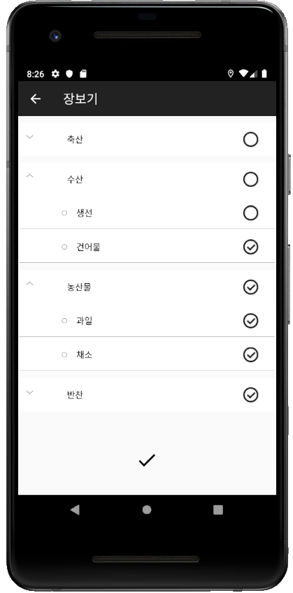
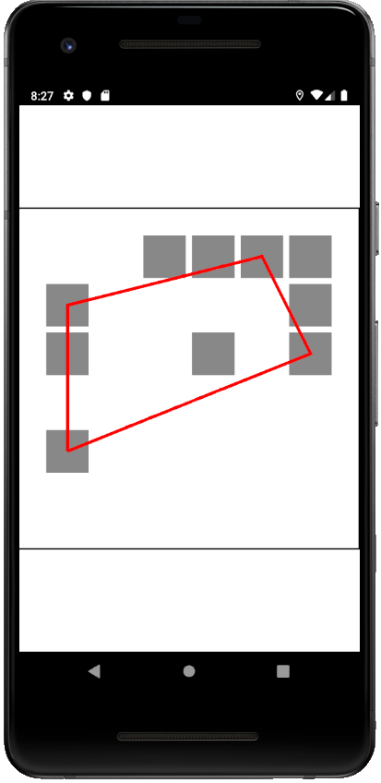
1
진행 상황
최적 경로 제안
구매 품목들을 통해 TSP
TSP 결과를 GUI에 적용
장애물, 다른 판매 품목을 고려하여 PathFinding을 적용하기 전 GUI 모습
confidential

Slide 2
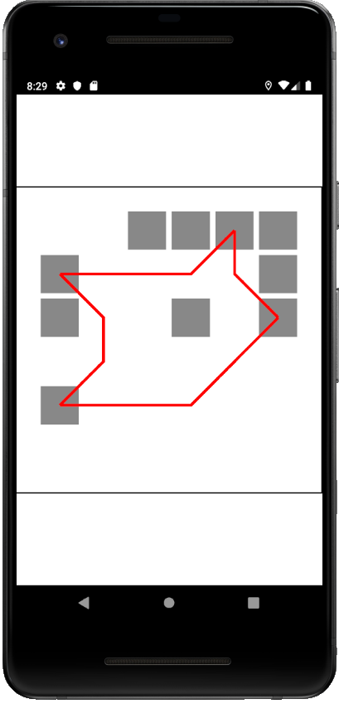
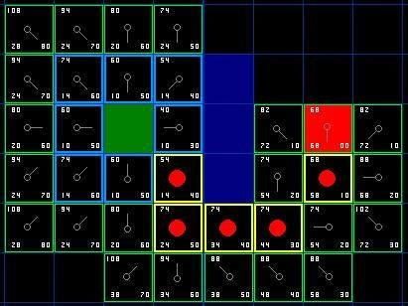
2
진행 상황
최적 경로 제안
A* 알고리즘을 통해 Pathfinding
장애물을 고려하여 경로를 표시해 줌
경로는 표시되나 구매하고자 하는 품목의 세부 위치는 현재 알 수 없으므로 추가 예정 (OnClick or LongClick event)
2
confidential

Slide 3
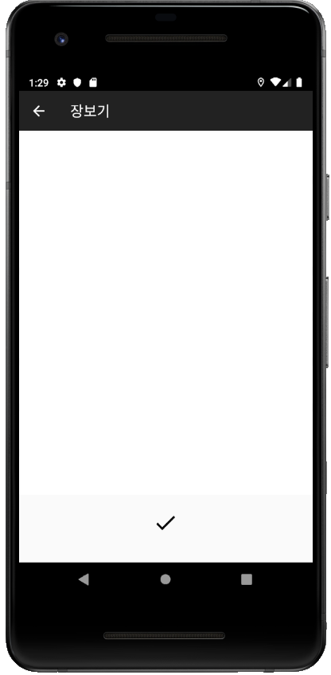
3
진행 상황
Troubleshooting
Application class: 전역 Class 역할. Activity간data를 공유할 때 사용. 처음 앱 실행 시에는 비어 있음
DB에서 받아온 데이터를 Application class에 저장 (비동기식)
Application class에 저장된 value를 UI 표시
※ 비동기식이므로 순서대로 실행 안됨. UI에 표시하려는 값이 비어 있어 빈 화면 출력
2
confidential

Slide 4
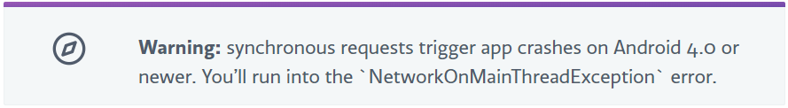
4
진행 상황
Troubleshooting
비동기식 → 동기식으로 전환
※ Android 에서는 MainThread (UI Thread) 에서 네트워크 통신을 할 수 없도록 되어있음
다른 Thread 생성하여 작업, 해결
2
confidential

Slide 5
5
진행 상황
다른 해결 방안
StrictMode (not recommended)
Main Thread에서 일어날 수 있는 일을 감지하고 문제를 해결할 수 있도록 해주는 개발자 도구
Google에서 StrictMode 정책 적용은 실제 배포할 때는 적용하지 않도록 권장
네트워크는 예측 불가능하므로 절대 Main Thread에서 처리되면 안됨
2
confidential

